Slide 1
ASP.NET - Migration
Apresentação das respostas das questões propostas em sala de aula
Aluno: Edgar
Professor: Marquescharlon
Turno: Manhã
Curso: Informática para internet

Slide 2
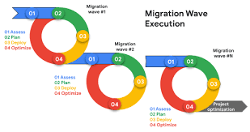
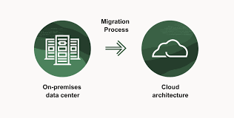
O que é Migration?
Em desenvolvimento de software, migrations (migrações) são scripts que permitem gerenciar as alterações na estrutura do seu banco de dados de forma sistemática e controlada.
Assim como o código fonte, as migrations permitem que você controle as mudanças no banco de dados, tudo isso versionado junto com código de aplicação.
As migrations são versionadas junto com o código da aplicação, facilitando o acompanhamento das alterações e a possibilidade de voltar a versões anteriores.

Slide 3
Para que serve?
Migrations, em desenvolvimento de software, são scripts que permitem gerenciar alterações na estrutura de um banco de dados de forma organizada e consistente, facilitando o controle de versões e a colaboração entre desenvolvedores.
Basicamente, elas atuam como um histórico das mudanças realizadas no banco de dados, permitindo a criação, modificação ou remoção de tabelas, colunas, índices e outros elementos, de maneira segura e controlada.
Controle de Versões: permitem rastrear todas as alterações feitas no banco de dados, facilitando a colaboração entre desenvolvedores e a reversão de alterações, se necessário.
Segurança: permitem a criação de um ambiente de desenvolvimento e produção consistente, evitando surpresas e problemas de compatibilidade entre os ambientes.

Slide 4


Como utilizar em um projeto ASP.NET?
Em projetos ASP.NET, as migrations do Entity Framework Core (EF Core) são usadas para gerenciar as alterações no esquema do banco de dados de forma incremental, mantendo-o sincronizado com o modelo de dados do seu projeto, enquanto preserva os dados existentes.
Elas permitem criar, aplicar e reverter alterações no banco de dados de maneira controlada por versão.
As migrations são utilizadas para criar as tabelas do banco de dados e definir suas colunas, chaves primárias e estrangeiras. Além disso, elas também podem ser usadas para adicionar ou modificar colunas em tabelas já existentes.

Slide 5
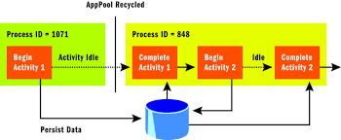
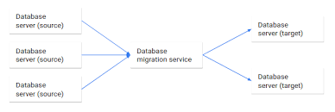
Como utilizar em um projeto ASP.NET?
Crie uma classe de entidade: Por exemplo, crie uma classe Product com algumas propriedades;
Crie um DbContext: Crie uma classe que herda de DbContext e inclua a entidade Product como um DbSet;
Crie uma migração: Add-Migration InitialCreate (ou um nome mais descritivo);
Aplique a migração: Update-Database;
Adicione uma nova propriedade: Modifique a entidade Product e crie uma nova migração: Add-Migration AddDescriptionToProduct;
Aplique a migração: Update-Database.

Slide 6
Referências bibliográficas
https://cursos.alura.com.br/forum/topico-quando-usar-migrations-342414#:~:text=No%20contexto%20do%20curso%20de,colunas%20em%20tabelas%20j%C3%A1%20existentes
file:///C:/Users/Alunos/Documents/Edgar/Imagens_power_point_migration/imgres_migration.htm
file:///C:/Users/Alunos/Documents/Edgar/Imagens_power_point_migration/imgres_migration_2.htm
file:///C:/Users/Alunos/Documents/Edgar/Imagens_power_point_migration/imgres_ASP_NET_3.htm
file:///C:/Users/Alunos/Documents/Edgar/Imagens_power_point_migration/imgres_migration.htm
file:///C:/Users/Alunos/Documents/Edgar/Imagens_power_point_migration/imgres_migration_2.htm
file:///C:/Users/Alunos/Documents/Edgar/Imagens_power_point_migration/imgres_migration_3.htm

